Slide 1
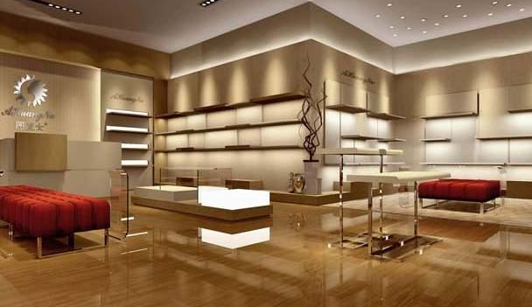
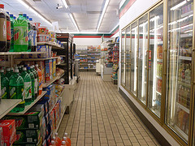
商用事业部 ·产品部
2019年4月
T5.LED支架- 众系列-上市介绍

Slide 2
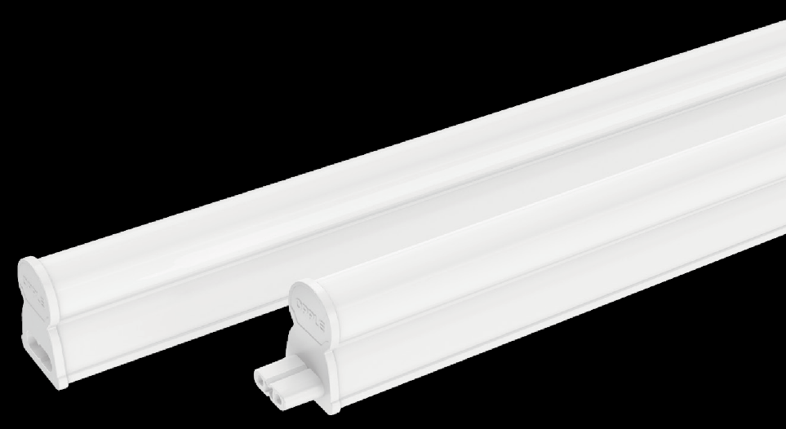
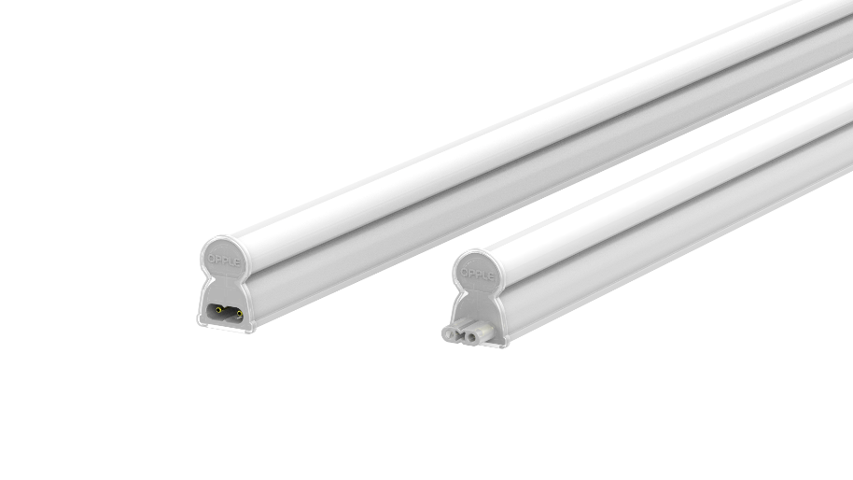
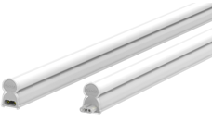
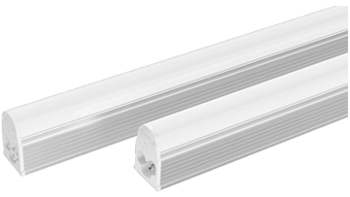
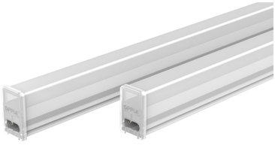
产品定位：明亮舒适，无影连接，极致性价比产品
智控型
可控硅调光支架
搭配可控硅面板调光
三段调色温支架
三段调色 常规安装
PF 0.5 无频闪
预计6月份上市
星众II
金属 90lm/W
PF 0.9
明方II
方型 100lm/W
PF 0.9 无频闪
项目型
明易III
明易II基础上升级为透明端盖
产品定位：为提升产品竞争力，提高视觉舒适度，特推出众系列T5LED支架。产品低PF无频闪，定位为极致性价比产品
基础型
众系列
透明端盖90lm/W
PF 0.5 无频闪
LED T5支架

Slide 3
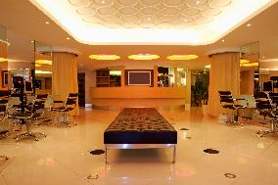
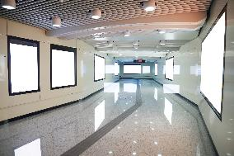


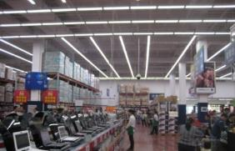
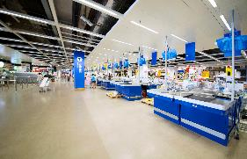
应用场所：
灯槽
灯箱
货架
冰柜
商场
超市

Slide 4


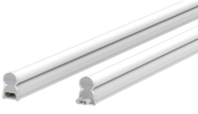



产品特点:
柔和
众系列支架
明亮
光学级PC面罩，透过率高达92%以上，光色柔和无颗粒感
恒流开关电源设计，转换效率高，光效达90lm/W
齐全
产品特点
安全
6种连接长度，2种连接线，实现多种安装应用
一体化PC壳体，无触电风险
通过 认证，安全可靠

Slide 5
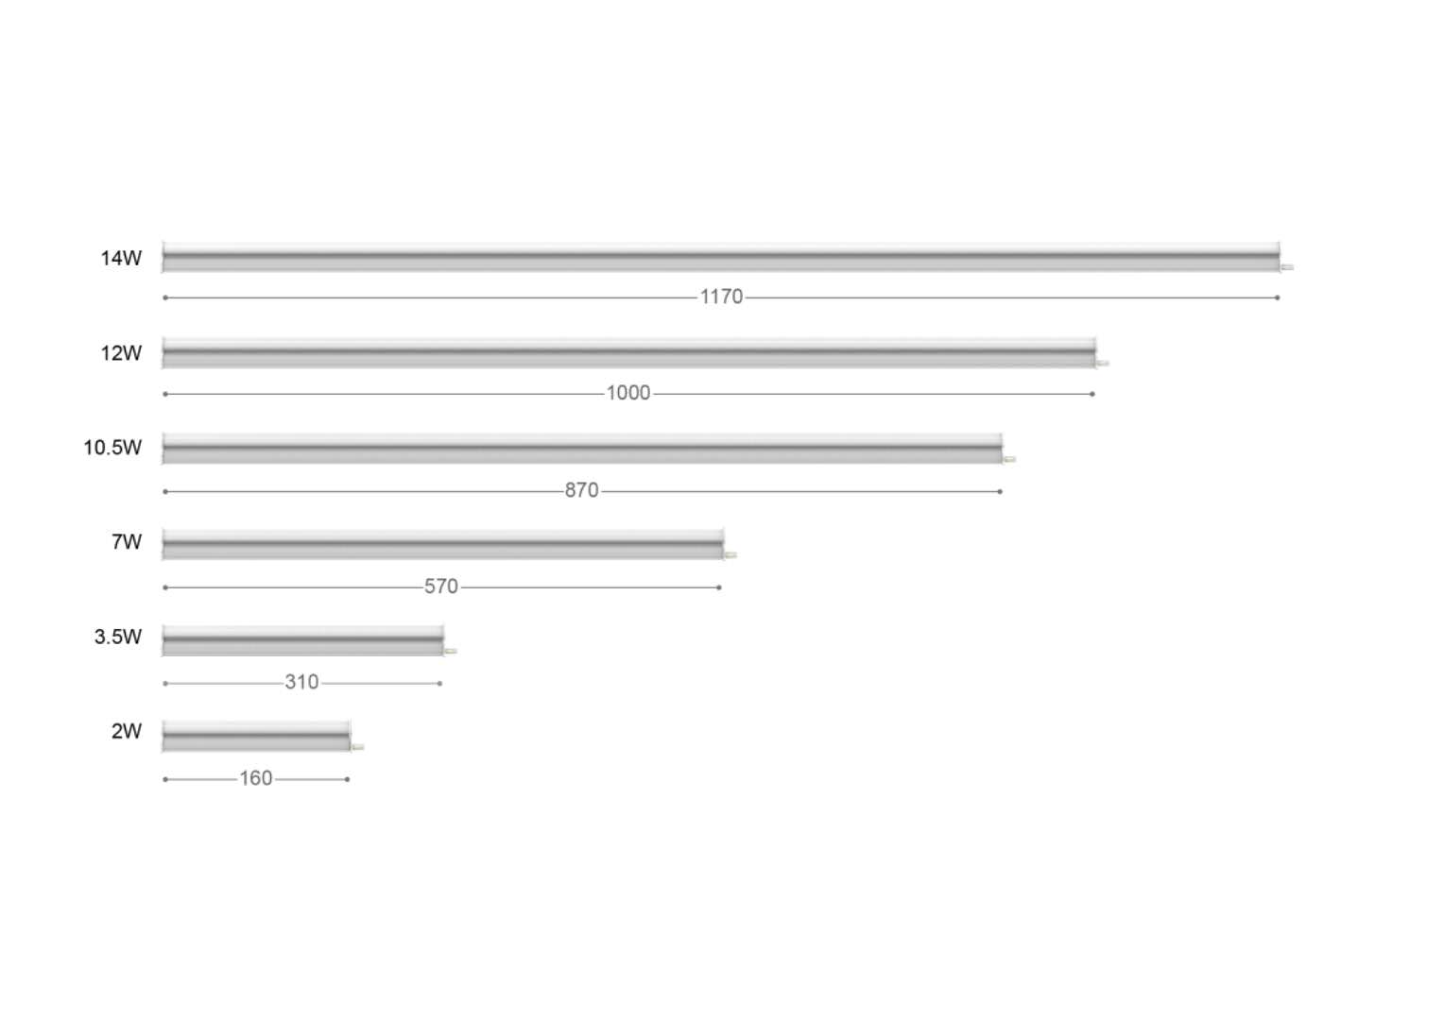
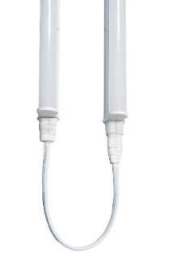
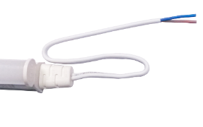
产品特点：
2
2种配件线
2种配件线，做电源、软串接应用，安装方便易用
6
6种长度
6种尺寸长度，满足多种拼接需求
15
15根串接
串接长度长，最多可支持串接15根

Slide 6
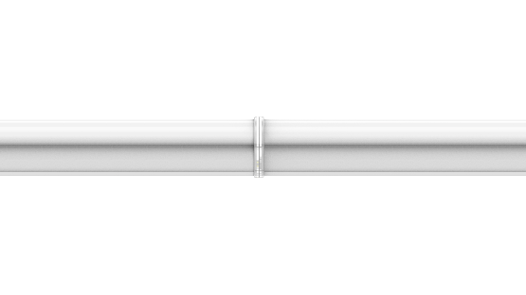
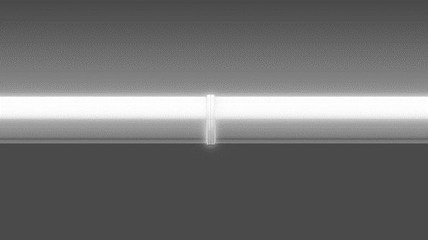
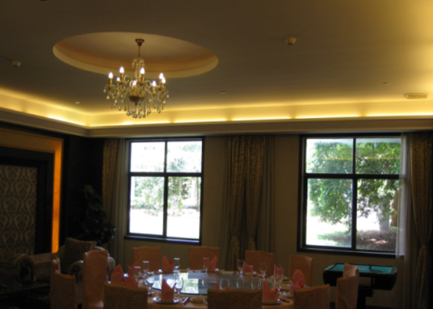
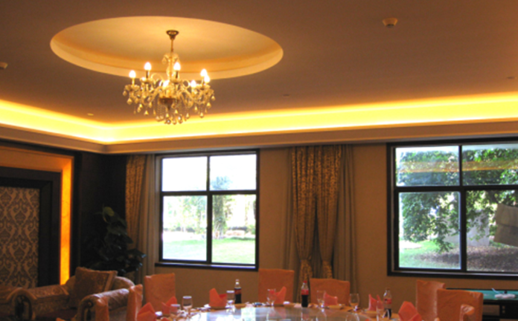
产品特点：
出光均匀
无影连接
未点亮拼接示意
点亮拼接示意
出光断续
出光连续
应用示例

Slide 7
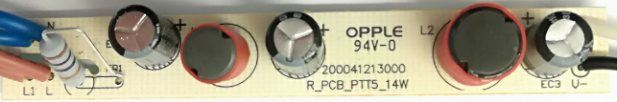
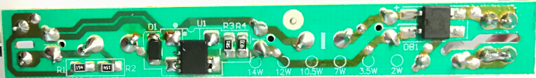
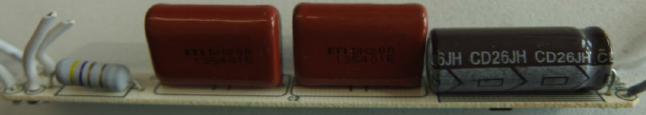
产品特点：
恒流驱动电源技术，标称寿命的有力保障
电源转换效率，高达95%，器件发热量小，寿命有保证，光效达90lm/W+，产品通过CCC认证
恒流驱动电源
优良的灯具“发动机”，确保“不漏机油”
高可靠性电子元器件和材料
严格控制EMC及安全性能，
符合国标GB17743/GB17625.1
值得信赖的标称寿命
竞品对比
竞品：采用阻容降压驱动，电路设计简单、成本低、易受电压波动频闪、可靠性低
耐压测试不合格，雷击\浪涌不通过,易击穿
不符合THD及EMC国标要求

Slide 8
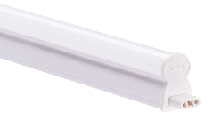
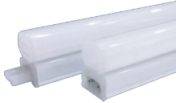
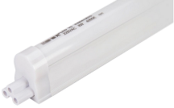
竞品分析对比
项目 | 欧普 众系列 | 雷* | 三* | 说明
图片 |  |  |  | 欧普众系列优点
材质 | 全PC | 全PC | 铝+PC | 光学级PC罩，光效高
表面颗粒感 | 无 | 无 | 无 | 无颗粒感，高亮均匀
功率 | 14.09 | 14.8 | 16.9
功率因数 | 0.5 | 0.5 | 0.5
光效 | 93 | 89 | 74 | 高光效，更节能
产品外观结构紧密 | 紧密 | 紧密 | 不紧密 | 结构紧密，美观大方
EMC | 通过 | 不通过 | 不通过 | 通过EMC标准，电磁干扰更小
绝缘高压测试 | 通过 | 不通过 | 通过 | 符合耐高压，防护有保障
是否符合CCC | 是 | 否 | 否 | 符合CCC标准，安全更放心

Slide 9
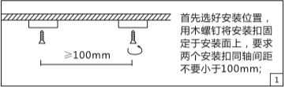

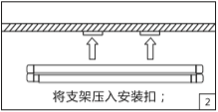


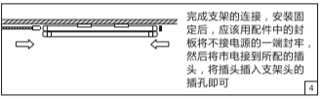

安装说明
安装方式：
级联方式：

Slide 10
技术参数表
概述 | 系列 | 众支架0.2M | 众支架0.3M | 众支架0.6M | 众支架0.9M | 众支架1.0M | 众支架1.2M
 | 型号 | MZ180-D2Z-14 | MZ300-D4Z-14 | MZ600-D7Z-14 | MZ900-D11Z-14 | MZ1000-D12Z-14 | MZ1200-D14Z-14
 | 功率 | 2W | 3.5W | 7W | 10.5W | 12W | 14W
 | 光通量 | 180 lm | 350 lm | 650 lm | 1000 lm | 1100 lm | 1300 lm
光学 | 色温（CCT） | 3000K、4000K、5700K
 | 显色指数（Ra） | Ra70
 | 光束角 | 120°
电子 | 工作电压 | 220Vac±20%；50/60Hz
 | 频闪 | 无
 | 功率因数（PF） | ＞0.5
 | 防触电等级 | Class Ⅱ
结构 | 防护等级 | IP20
 | 规格尺寸 (mm) | 180×24.1×34.9 | 310×24.1×34.9 | 570×24.1×34.9 | 870×24.1×34.9 | 1000×24.1×34.9 | 1170×24.1×34.9
 | 安装方式 | 卡扣式，吸顶，壁装，暗槽
质量 | 灯具寿命 | 15000hrs（L70/B50）
 | 工作环境（Ta） | -20~+40℃
 | 安全认证 | CCC
使用场所 | 建议安装高度 | 2.5~3米
 | 适用场所 | 灯槽、灯箱、商场、超市等

Slide 11
订货信息：
物料代码 | 物料描述 | 功率 (W) | 光通量(lm) | 系统光效 (lm/W) | 色温 (K) | 光束角 (˚) | 防护等级 | 功率因素 (PF) | 显色指数(Ra) | 输入电压 (Vin) | 寿命 (Hrs) | 工作温度 (Ta) | 产品外形尺寸 (mm) | 灯体材料 | 安装方式 | 装箱数量 （Pcs）
503002016700 | LED-T5-众-2W-180mm-730 | 2 | 160lm | 90 | 3000 | 120 | IP20 | 0.5 | 75 | 220 | 15000 | -20 ~ +40 | 180×24.1×34.9 | 一体化全PC | 卡扣式 吸顶、壁装 | 50
503002016800 | LED-T5-众-2W-180mm-740 | 2 | 180lm | 90 | 4000 | 120 | IP20 | 0.5 | 75 | 220 | 15000 | -20 ~ +40 | 180×24.1×34.9 | 一体化全PC
503002016900 | LED-T5-众-2W-180mm-757 | 2 | 180lm | 90 | 5700 | 120 | IP20 | 0.5 | 75 | 220 | 15000 | -20 ~ +40 | 180×24.1×34.9 | 一体化全PC
503002017000 | LED-T5-众-3.5W-300mm-730 | 3.5 | 300lm | 90 | 3000 | 120 | IP20 | 0.5 | 75 | 220 | 15000 | -20 ~ +40 | 310×24.1×34.9 | 一体化全PC |  | 30
503002017100 | LED-T5-众-3.5W-300mm-740 | 3.5 | 350lm | 90 | 4000 | 120 | IP20 | 0.5 | 75 | 220 | 15000 | -20 ~ +40 | 310×24.1×34.9 | 一体化全PC
503002017200 | LED-T5-众-3.5W-300mm-757 | 3.5 | 350lm | 90 | 5700 | 120 | IP20 | 0.5 | 75 | 220 | 15000 | -20 ~ +40 | 310×24.1×34.9 | 一体化全PC
503002017300 | LED-T5-众-7W-600mm-730 | 7 | 600lm | 90 | 3000 | 120 | IP20 | 0.5 | 75 | 220 | 15000 | -20 ~ +40 | 570×24.1×34.9 | 一体化全PC
503002017400 | LED-T5-众-7W-600mm-740 | 7 | 650lm | 90 | 4000 | 120 | IP20 | 0.5 | 75 | 220 | 15000 | -20 ~ +40 | 570×24.1×34.9 | 一体化全PC
503002017500 | LED-T5-众-7W-600mm-757 | 7 | 650lm | 90 | 5700 | 120 | IP20 | 0.5 | 75 | 220 | 15000 | -20 ~ +40 | 570×24.1×34.9 | 一体化全PC
503002017600 | LED-T5-众-10.5W-900mm-730 | 10.5 | 900lm | 90 | 3000 | 120 | IP20 | 0.5 | 75 | 220 | 15000 | -20 ~ +40 | 870×24.1×34.9 | 一体化全PC
503002017700 | LED-T5-众-10.5W-900mm-740 | 10.5 | 1000lm | 90 | 4000 | 120 | IP20 | 0.5 | 75 | 220 | 15000 | -20 ~ +40 | 870×24.1×34.9 | 一体化全PC
503002017800 | LED-T5-众-10.5W-900mm-757 | 10.5 | 1000lm | 90 | 5700 | 120 | IP20 | 0.5 | 75 | 220 | 15000 | -20 ~ +40 | 870×24.1×34.9 | 一体化全PC
503002017900 | LED-T5-众-12W-1000mm-730 | 12 | 1000lm | 90 | 3000 | 120 | IP20 | 0.5 | 75 | 220 | 15000 | -20 ~ +40 | 1000×24.1×34.9 | 一体化全PC
503002018000 | LED-T5-众-12W-1000mm-740 | 12 | 1100lm | 90 | 4000 | 120 | IP20 | 0.5 | 75 | 220 | 15000 | -20 ~ +40 | 1000×24.1×34.9 | 一体化全PC
503002018100 | LED-T5-众-12W-1000mm-757 | 12 | 1100lm | 90 | 5700 | 120 | IP20 | 0.5 | 75 | 220 | 15000 | -20 ~ +40 | 1000×24.1×34.9 | 一体化全PC
503002018200 | LED-T5-众-14W-1200mm-730 | 14 | 1200lm | 90 | 3000 | 120 | IP20 | 0.5 | 75 | 220 | 15000 | -20 ~ +40 | 1170×24.1×34.9 | 一体化全PC
503002018300 | LED-T5-众-14W-1200mm-740 | 14 | 1300lm | 90 | 4000 | 120 | IP20 | 0.5 | 75 | 220 | 15000 | -20 ~ +40 | 1170×24.1×34.9 | 一体化全PC
503002018400 | LED-T5-众-14W-1200mm-757 | 14 | 1300lm | 90 | 5700 | 120 | IP20 | 0.5 | 75 | 220 | 15000 | -20 ~ +40 | 1170×24.1×34.9 | 一体化全PC
140050983 | 单头连线(二插)-LED-T5-母插-明易-成品 | - | - | - | - | - | - | - | - | - | - | - | 150 | PC | 电源线 | 30
140050984 | 公母插-LED-T5-两孔转两孔连接线-明易-成品 | - | - | - | - | - | - | - | - | - | - | - | 150 | PC | 公母连接线 | 30

